Slide 1
HOUR OF CODE

Slide 2
Η ώρα του κώδικα, είναι μία παγκόσμια εκδήλωση, η οποία αφορά την εκμάθηση της επιστήμης της Πληροφορικής και ειδικότερα της αλγοριθμικής σκέψης, μέσω χρήσης Η/Υ. Το σχολείο μας συμμετείχε στην ώρα του κώδικα το μήνα Δεκέμβριο και Ιανουράριο, κατά τη διάρκεια του μαθήματος της Πληροφορικής. Οι μαθητές των τμημάτων Ε1, Ε2 και ΣΤ1 του σχολείου μας έχουν εγγραφεί και θα συμμετέχουν χρησιμοποιώντας μοναδικούς μυστικούς κωδικούς, έτσι ώστε η πρόοδός τους να αποθηκεύεται στο σύστημα του code.org. Η πλατφόρμα είναι ορατή και ελέγχεται από την Εκπαιδευτικό της Πληροφορικής του σχολείου μας, κα Μαυρίδου Ελίνα.

Slide 5
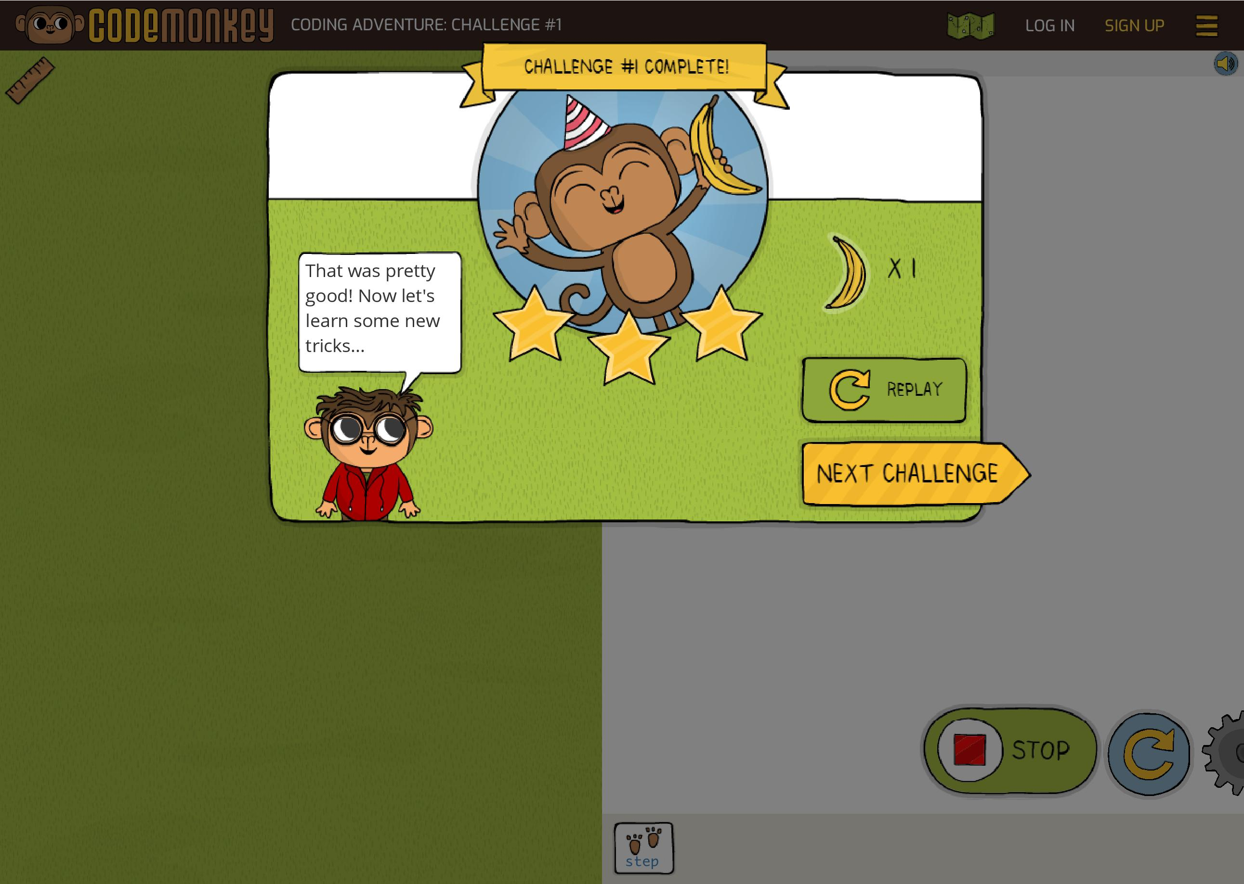

Slide 6
